Slide 1
Kế toán máy
Kế toán tài sản cố định
Giảng viên:
Khoa:
Trường:

Slide 2
Nội dung
Sơ đồ hạch toán.
Quy trình n.vụ, các mẫu c.từ, b/c.
Quy trình thực hiện trên phần mềm.
Kỹ năng thực hành trên phần mềm.

Slide 3
1. Sơ đồ hạch toán
1.1. Sơ đồ hạch toán kế toán TSCĐ
Tăng giảm TSCĐ
Trích khấu hao TSCĐ

Slide 4
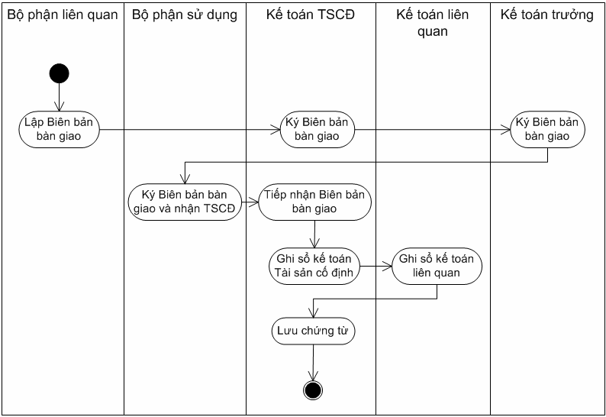
2. Quy trình nghiệp vụ
  Quy trình luân chuyển thực hiện giao nhận tài sản

Slide 5
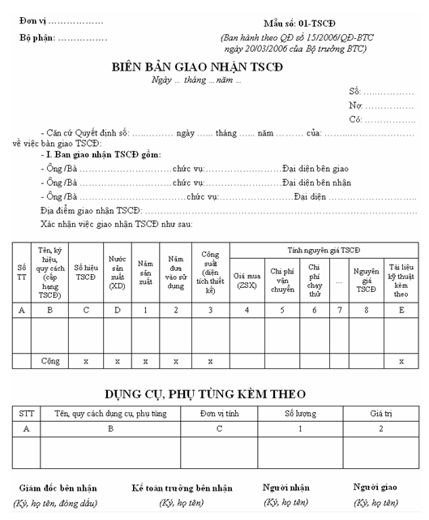
2. Quy trình nghiệp vụ
  Quy trình luân chuyển thực hiện giao nhận tài sản – biên bản giao nhận tài sản

Slide 6
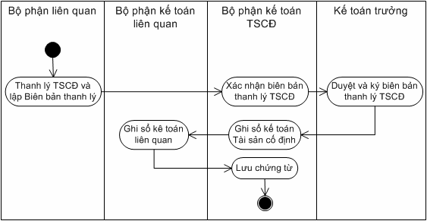
2. Quy trình nghiệp vụ
  Quy trình thực hiện thanh lý tài sản

Slide 7
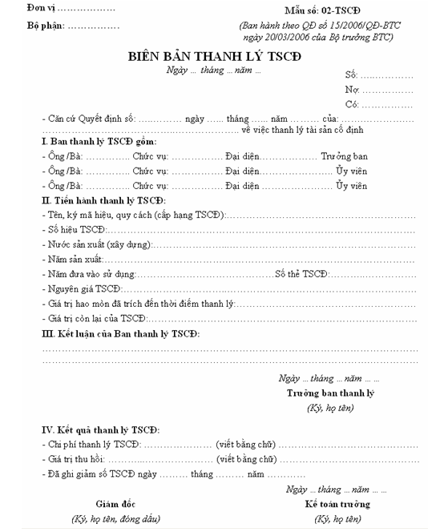
2. Quy trình nghiệp vụ
  Quy trình thực hiện thanh lý tài sản – biên bản thanh lý tài sản

Slide 8
2. Quy trình nghiệp vụ
  Các phương pháp tính khấu hao TSCD
  Phương pháp khấu hao đường thẳng
  Phương pháp khấu hao theo số dư giảm dần có điều chỉnh
  Phương pháp khấu hao theo sản lượng sản phẩm, dịch vụ

Slide 9
3. B/c của kế toán tài sản cố định
  Thẻ tài sản cố định
  Sổ tài sản cố định
  Báo cáo chi tiết tài sản cố định
  Bảng phân bổ khấu hao tài sản cố định
Notes:
Đây chỉ là một số báo cáo chính mang tính giới thiệu.
Việc thực hiện kế toán trên máy thì sổ sách cũng tuân thủ theo mẫu của một trong 4 hình thức trên, tuy nhiên mẫu có thể hoàn toàn không giống như ghi bằng tay.
Các doanh nghiệp vừa và nhỏ thường sử dụng mẫu sổ theo hình thức nhật ký chung hoặc chứng từ ghi sổ hoặc kế toán trên máy. Để làm quen với công việc của kế toán tổng hợp trong giáo trình giới hạn giới thiệu mẫu sổ sách theo hình thức nhật ký chung.

Slide 10
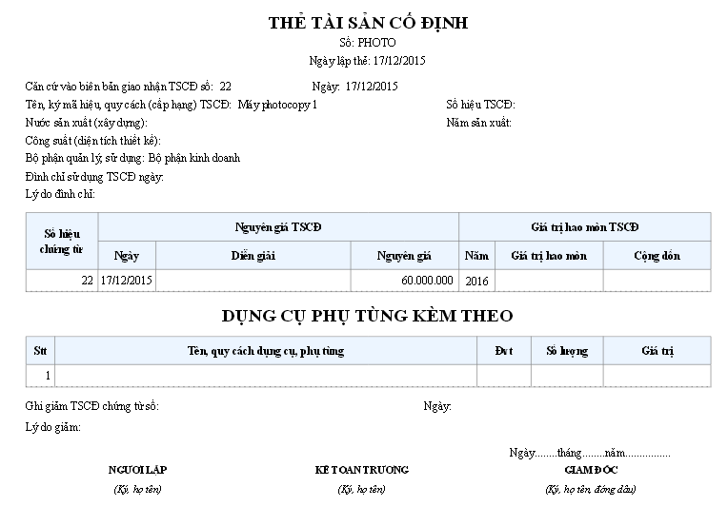
3. B/c của kế toán tài sản cố định
3.1. Thẻ tài sản cố định

Slide 11
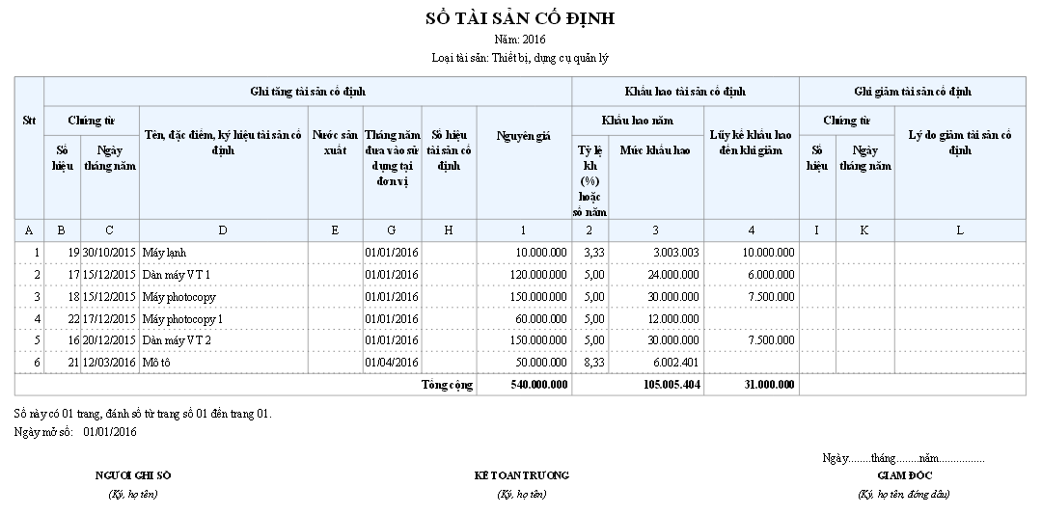
3. B/c của kế toán tài sản cố định
3.2. Sổ tài sản cố định

Slide 12
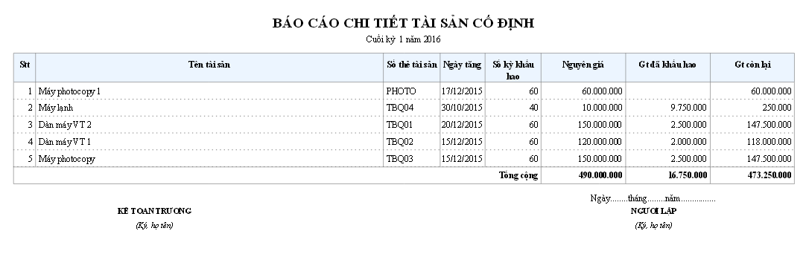
3. B/c của kế toán tài sản cố định
3.3. Báo cáo chi tiết tài sản cố định

Slide 13
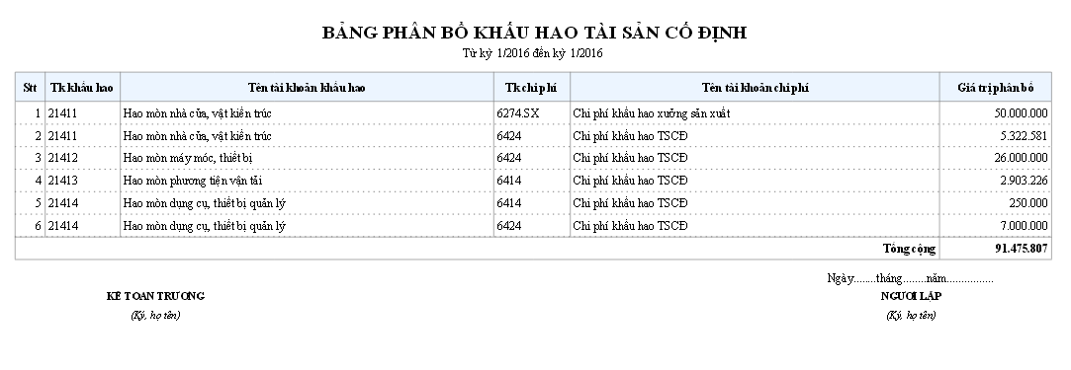
3. B/c của kế toán tài sản cố định
3.4. Bảng phân bổ khấu hao tài sản cố định

Slide 14
4. Quy trình thực hiện trên phần mềm

Slide 15
5. Khai báo tham số và danh mục
Khai báo tham số
Các danh mục liên quan TSCĐ

Slide 16
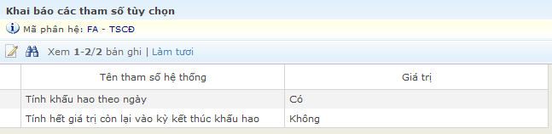
5. Khai báo tham số và danh mục
5.1.Khai báo tham số
Notes:
Menu thực hiện
Hệ thống / Khai báo các tham số tuỳ chọn
Các tham số tùy chọn.
Tính khấu hao theo ngày: có/ không
Tính hết giá trị còn lại vào kỳ kết thúc khấu hao: có/không

Slide 17
5. Khai báo tham số và danh mục
5.2.Các danh mục liên quan đến TSCĐ
Danh mục nguồn vốn
Danh mục lý do tăng giảm TSCĐ
Danh mục loại tài sản
Danh mục bộ phận sử dụng tài sản
Notes:
Menu thực hiện:
Tài Sản/Danh Mục/ Danh mục nguồn vốn
Tài sản/ Danh Mục/ Danh mục lý do tăng giảm tài sản cố định
Tài sản/Danh Mục/ Danh mục loại tài sản
Tài sản/Danh mục/ Danh mục bộ phận sử dụng tài sản cố định

Slide 18
6. Cập nhật thông tin liên quan TSCĐ
Khai báo thông tin TSCĐ
Khai báo giảm tài sản
Khai báo thôi khấu hao tài sản
Điều chỉnh khấu hao kỳ
Notes:
Khi trình bày tiếp theo sẽ giới thiệu về phiếu nhập kho, phiếu xuất kho, phiếu xuất điều chuyển (Nói thêm về hoá đơn mua hàng bên phân hệ mua hàng, hoá đơn bán hàng bên phân hệ bán hàng)

Slide 19
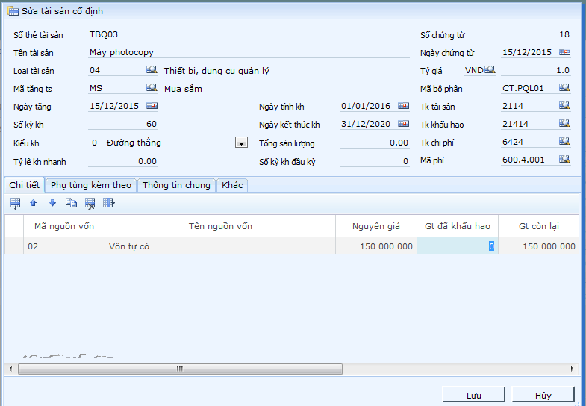
6. Cập nhật thông tin liên quan TSCĐ
6.1.Khai báo thông tin TSCĐ
Notes:
Menu thực hiện:
Tài Sản/ Tài sản cố định
Các thông tin chính cần khai báo:
Số thẻ tài sản
Tên tài sản
Loại tài sản
Mã tăng ts
Ngày tăng
Ngày tính khấu hao
Số kỳ khấu hao
Ngày kết thúc kh
Kiểu kh: đường thẳng/ sản lượng/ số dư giảm dần có điều chỉnh
Tổng sản lượng
Tỷ lệ KH nhanh
Số kỳ khấu hao ban đầu
Số chứng từ
Ngày chứng từ
Tỷ giá
Mã bộ phận: bộ phận sử dụng tài sản
Tk tài sản
Tk khấu hao
Tk chi phí
Mã phí
Nguồn vốn
Nguyên giá
Giá trị đã khấu hao
Giá trị còn lại
Giá trị khấu hao 1 kỳ.

Slide 20
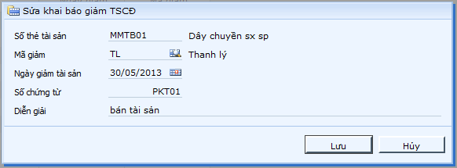
6. Cập nhật thông tin liên quan TSCĐ
6.2.Khai báo giảm TSCĐ
Notes:
Menu thực hiện:
Tài sản/Khai báo giảm tài sản
Các thông tin chính cần khai báo
Số thẻ tài sản
Mã giảm
Ngày giảm tài sản
Số chứng từ

Slide 21
6. Cập nhật thông tin liên quan TSCĐ
6.3.Khai báo thôi khấu hao TSCĐ
Notes:
Menu thực hiện:
Tài sản/Khai báo thôi khấu hao tài sản

Slide 22
7. Tính khấu hao và phân bổ khấu hao vào chi phí
Tính khấu hao TSCĐ
Bút toán phân bổ khấu hao TSCĐ
Notes:
Khi trình bày tiếp theo sẽ giới thiệu về phiếu nhập kho, phiếu xuất kho, phiếu xuất điều chuyển (Nói thêm về hoá đơn mua hàng bên phân hệ mua hàng, hoá đơn bán hàng bên phân hệ bán hàng)

Slide 23
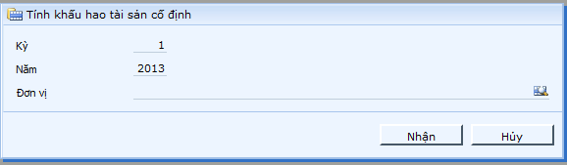
7. Tính khấu hao và phân bổ khấu hao vào chi phí
7.1.Tính khấu hao TSCĐ
Notes:
Menu thực hiện:
Tài sản/ Tính khấu hao tài sản cố định
Lưu ý:
Chương trình cho phép điều chỉnh giá trị khấu hao khác với giá trị ngầm định đã khai báo. (Tại menu điều chỉnh giá trị khấu hao TSCĐ)

Slide 24
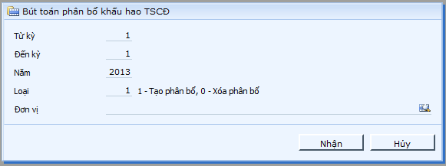
7. Tính khấu hao và phân bổ khấu hao vào chi phí
7.2.Bút toán phân bổ khấu hao TSCĐ
Notes:
Menu thực hiện:
Tài sản/ Bút toán phân bổ khấu hao tài sản
Khi chọn tháng, năm, sau đó nhấn “nhận”, chương trình báo đã thực hiện xong. Khi thực hiện phân bổ khấu hao, chương trình dựa vào các thông tin đã khai báo sẳn như mã phí, mã dự án (công trình), bộ phận (SX)… để phân bổ chi phí khấu hao theo từng đối tượng cần thiết.

Slide 25
8. Lên báo cáo
Thẻ tài sản cố định
Sổ tài sản cố định
Báo cáo chi tiết tài sản cố định
Bảng tính khấu hao TSCD
Notes:
Đây chỉ là một số b/c chính của kế toán tài sản cố định

Slide 26
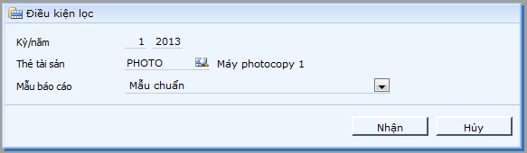
8. Lên báo cáo
8.1. Thẻ TCSĐ
Notes:
Menu thực hiện:
Tài sản /Báo cáo kiểm kê tài sản/ Thẻ TSCĐ

Slide 27
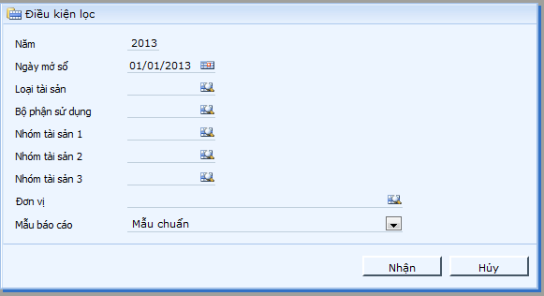
8. Lên báo cáo
8.2. Sổ tài sản cố định
Notes:
Menu thực hiện:
Tài sản/Báo cáo kiểm kê tài sản/ Sổ TSCĐ

Slide 28
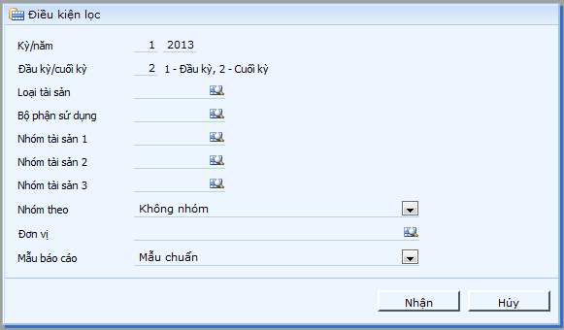
8. Lên báo cáo
8.3. Báo cáo chi tiết TSCĐ

Slide 29
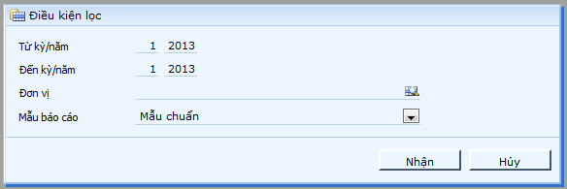
8. Lên báo cáo
8.4. bảng phân bổ khấu hao TSCĐ
Notes:
Menu thực hiện:
Tài sản/Báo cáo khấu hao tài sản/ Bảng phân bổ khấu hao TSCĐ.

Slide 30
Xin cám ơn đã lắng nghe bài giảng!

